Slide 1
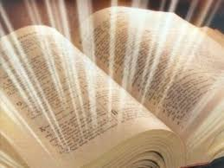
Интегрированный урок как средство духовно-нравственного образования
КОРОВИНА ЕЛЕНА ВАСИЛЬЕВНА
Учитель ОРКСЭ,ОДНКНР
ГБОУ гимназии «ОЦ Гармония»
г.о. Отрадный Самарской области

Slide 2

Интегрированный урок
В современном толковании понятие «интеграция» означает глубокое взаимопроникновение, слияние, насколько это возможно, в одном учебном материале обобщенных знаний в той или иной области. (Кульневич С.В., Лакоценина Т.П. Анализ современного урока). Основная задача интегрирования в сфере образования - не только показать области соприкосновения нескольких учебных дисциплин, а через их органическую реальную связь дать ученикам представление о единстве окружающего нас мира.

Slide 3

х
Приобщение к духовно-нравственным и гражданско-патриотическим ценностям родной страны и малой родины осуществляется за счет освоения детьми 4-5 классов краеведческого компонента в учебном модуле «Основы православной культуры» (ОПК), в учебном предмете «Основы духовно-нравственной культуры народов России» Включение краеведческого материала в содержание той или иной образовательной единицы (занятия или урока) предшествовала большая методическая работа.

Slide 4
1)Определялось его место в содержании изучаемой темы,
2)определялись связи и соотношение с общеисторическим материалом. В зависимости от содержания краеведческого материала, его значения для истории страны и родного края, цели урока, 3)краеведческий материал рассматривался, предваряя изучение новой темы, в начале или в ходе ее изучения, или завершал ее изучение, и всегда вызывал у обучающихся искренний эмоциональный отклик. 4)краеведческий материал на занятиях представлялся, как учителем, так детьми, представляющих свой материал в рамках подготовки и демонстрации сообщений, рефератов, докладов, проектов и мини-проектов, презентаций их на учебных занятиях.

Slide 5
ОПК+краеведение
Например, на уроке ОПК, по теме «Россия – наша Родина» акцентируется внимание обучающихся на том, что Родина для каждого человека начинается с родной семьи, с родного края. На этом же уроке рассматривается вопрос о народах, проживающих на территории родного края, их традициях и культуре с показом видео фильма и его последующим обсуждением, которое всегда проходит достаточно эмоционально. Дети делятся своими семейными традициями.

Slide 6
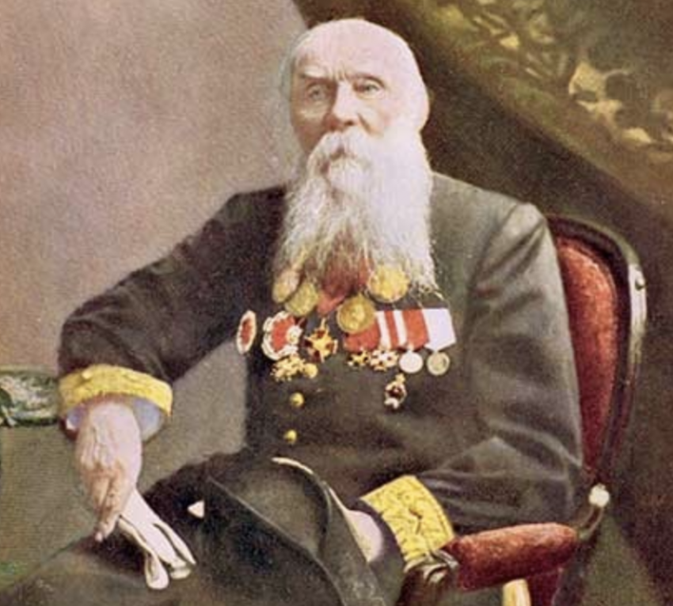
ОПК + краеведение
На уроке ОПК по теме «Проповедь Христа» приводятся яркие примеры того, как богатый человек «в Бога богатеет», а не для себя. Обучающиеся по желанию, вместе с родителями к уроку готовят информацию об одном из самых богатых и самых влиятельных купеческих семейств г. Самары второй половины XIX и начала ХХ века Шихобаловых..

Slide 7
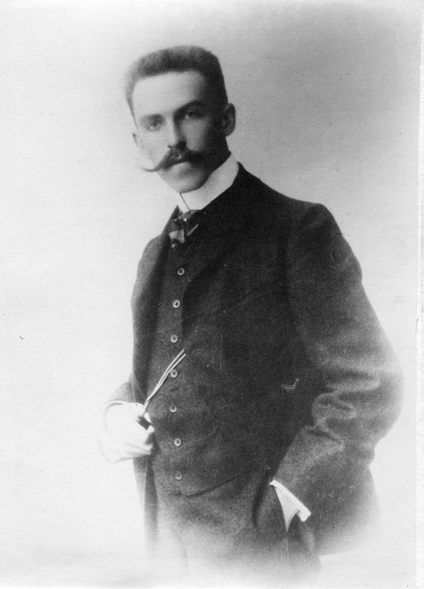
ОДНКНР+КРАЕВЕДЕНИЕ
На уроке ОДНКНР в 5-ом классе при изучении темы «Творить благо» ведется разговор об основной духовно-нравственной ценности российского общества благотворительности. Традиция благотворительности в нашей стране насчитывает не одну сотню лет. Русские цари и царицы, православная церковь, богатые и обеспеченные люди жертвовали на благотворительность большие деньги. По договоренности этот урок проводится в компьютерном классе. Дети разбиваются на группы по 2 человека, садятся за компьютер и выполняют самостоятельную работу «Поиск информации о благотворителях г. Самары и Самарской области 19 века».

Slide 8

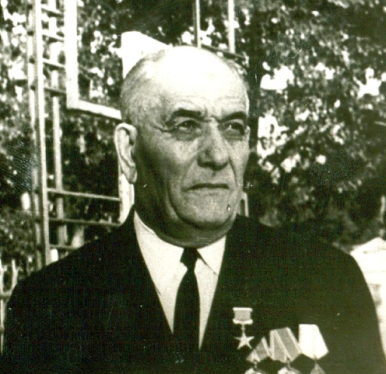
ОДНКНР +КРАЕВЕДЕНИЕ
Большие возможности использования краеведческого материала в ОДНКНР имеются при изучении темы «Люди труда», где включен материал о героях труда г. Самары (Кузнецове Николае Дмитриевиче – генеральном конструкторе Куйбышевского моторного завода) и г. Отрадный (Сабирзянове Абдуле Сабирзяновиче – буровой мастер треста «Ставропольнефть» объединения «Куйбышевнефть, в честь этого героя названа одна из улиц г. Отрадного).

Slide 9
Интегрированный урок
Следует отметить, что особенностью наших уроков является не только органический синтез учебного материала по ОПК и краеведению. ОДНКНР и краеведению , но и форма организации интегрированных уроков, активное участие учащихся в их подготовке и проведении. Таким образом, реализуется личностно-ориентированный подход к учащимся:
· ориентир на самостоятельную работу, собственные открытия обучающихся
· индивидуальная работа с каждым учеником, выявление и учёт его склонностей и предпочтений
· возможность выбора учебного материала, его варьирование
· возможность выбора групповой или индивидуальной формы работы
· возможность выбора учащимся объёма, сложности и формы домашнего задания.

Slide 10
Интегрированный урок
Еще одной особенностью интегрированных уроков является активное использование ИКТ – технологий. В зависимости от тематики и содержания уроков мы используем:
- работу с Интернет-ресурсами;
-создание собственного цифрового образовательного пространства;
Использование современных ИКТ-технологий расширяет образовательные возможности, делает процесс обучения более интересным и насыщенным, дополняет и обогащает уроки.

Slide 11
Интегрированный урок
А самое главное все эти уроки позволяет обучающимся приобщаться к духовным ценностям малой и большой родины, проявлять духовно-нравственные и гражданско-патриотические чувства и убеждения, показывать нравственный пример поведения.

Slide 12
Интегрированный урок как
средство духовно-нравственного образования
  Спасибо за внимание!

